Slide 1
Moi
By: Kait Kozicki

Slide 2
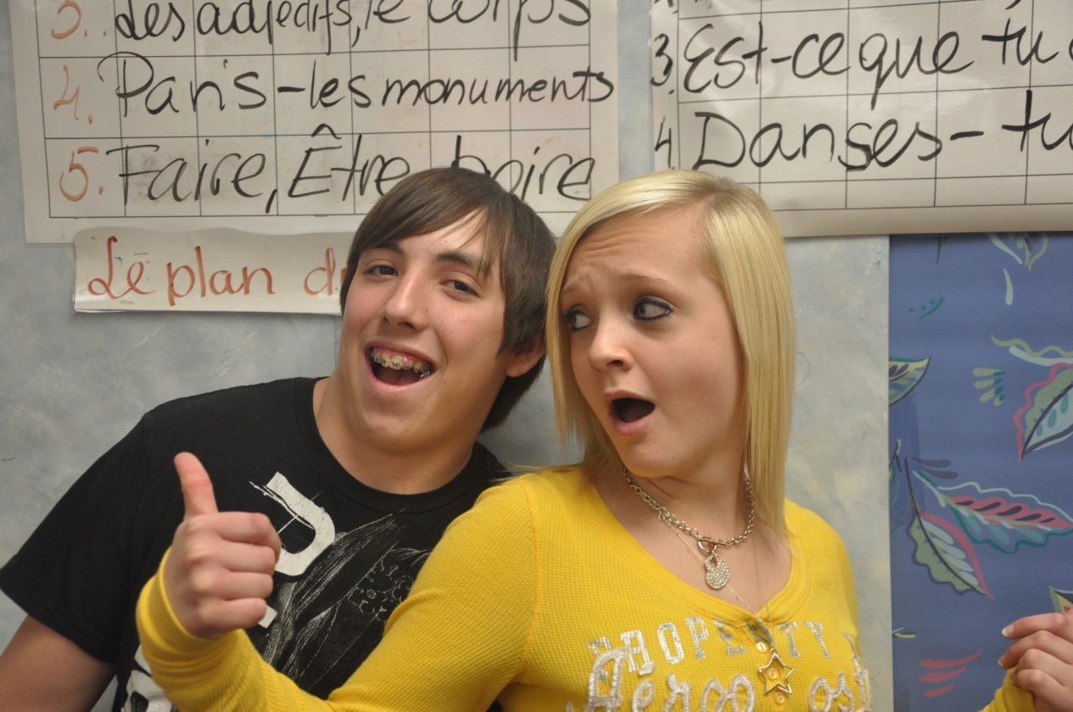
Nom
Je m’appelle Kaitlin.

Slide 3
Sexe
Je suis une fille.

Slide 4

Age
J’ai quatorze ans.

Slide 5

Nationalite
Je suis Américaine.

Slide 6

Famille
Ma famille,
c’est ma mère et mon père.

Slide 7

Habitation
J’habite
à Levittown,
en Pennsylvanie, aux Etats-Unis.

Slide 8
Personnalite
Je suis désagréable.
Je suis égoïste.
Je suis intéressante.
Je suis hypocrite.
Je suis bête.
Je ne suis pas intelligente.
Je ne suis pas jolie.
Je ne suis pas gentille.
Je ne suis pas barbante.
Je ne suis pas sévère.

Slide 9
Description Physique
Je suis Jolie.
Je ne suis pas grande.
Je suis laide.
Je ne suis pas belle.
Je suis petite.

